Slide 1
第3章 课后练习

Slide 3
1：分支语句的使用方法
题目：企业发放的奖金根据利润提成。利润(I)低于或等于10万元时，奖金可提10%；利润高于10万元，低于20万元时，低于10万元的部分按10%提成，高于10万元的部分，可可提成7.5%；20万到40万之间时，高于20万元的部分，可提成5%；40万到60万之间时高于40万元的部分，可提成3%；60万到100万之间时，高于60万元的部分，可提成1.5%，高于100万元时，超过100万元的部分按1%提成，从键盘输入当月利润I，求应发放奖金总数？

Slide 4
2.如何写循环语句？
输入个人的存款基金数和目标退休金数，输入存款利率（每年固定），计算从现在算起还需要多少年才能够达到目标退休金？

Slide 5
3
从键盘输入若干个（不定）的实数，计算和、平均数、输入的最大最小值。
将这些数保存到文件num.dat中

Slide 6
4
编写程序实现职员工资管理系统的操作界面

Slide 7
5 编写程序计算抽奖中奖的概率
假如：如果必须从1~50的数字中取6个不同的数字来抽奖，则会有
(50*49*48*47*46*45)/1*2*3*4*5*6种可能的结果，中奖概率为
1/15890700
一般化，从n个数字中抽取k个数字的概率为：
n*n-1*n-2*…..n-k+1/1*2*…..k

Slide 8
6 大数的使用BigInteger 和BigDecimal
以上两个类可以实现任意精度的整数运算和实数运算
Import java.math包中
可以使用静态的方法valueof将普通的数转换为大数
BigInteger a = BigInteger.valueof(1000);
或
BigInteger b = new BigInteger(“123444444555555444443322”);
b.multiply(a);
用大数来实现功能：从490个可能的数值中抽取60个，请问中奖的概率是多少？

Slide 9
7.编程计算8+88+888+8888… …的前12项和。 8.用while语句计算1+1/2!+1/3!+1/4! … 的前20项

Slide 10
9.简单的字符串加密算法
问题：使用一个String对象password的字符序列作为密码对另一个String对象sourceString的字符序列进行加密，
操作过程如下。
将password的字符序列存放到一个字符数组中，
char [] p = password.toCharArray();
假设数组p的长度为n，那么就将待加密的sourceString的字符序列按顺序以n个字符为一组（最后一组中的字符个数可小于n），对每一组中的字符用数组a的对应字符做加法运算。比如，某组中的n个字符是a₀a₁…a_{n-1}那么按如下方式得到对该组字符的加密结果：
上述加密算法的解密算法是对密文做减法运算

Slide 11
10.利用数组实现从49个数字中抽取6个数来产生一个随机组合，该6个数的随机组合按照从小到大排列。

Slide 12
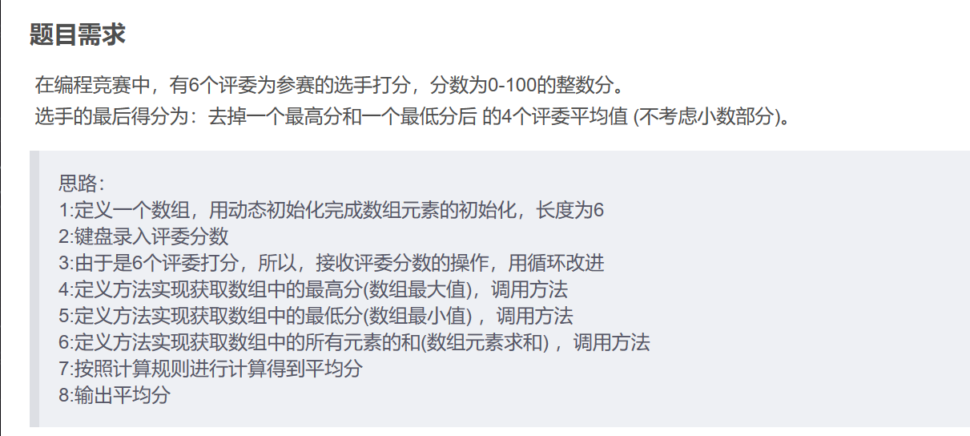
练习11

